Slide 1
ГБПОУ «Тольяттинский медколледж»
Открытое практическое занятие на тему
«Имя прилагательное II группы. Согласование прилагательных с существительными 1, 2, 3 склонений»
Специальность: Сестринское дело (базовая подготовка)
Преподаватель: Ефименко А. Ю.

Slide 2
Тема: «Имя прилагательное II группы. Согласование прилагательных с существительными 1, 2, 3 склонений»
УЧЕБНЫЕ ЦЕЛИ.
Студент должен знать:
– три подгруппы прилагательных II группы;
– словарную форму прилагательных II группы;
– родовые и падежные окончания прилагательных II группы.
Студент должен уметь:
– записывать имена прилагательные II группы в словарной форме;
– согласовывать прилагательные II группы с существительными 1, 2, 3 склонений в роде, числе и падеже.

Slide 3

ПЛАН ЗАНЯТИЯ
I. Организационный этап.
II. Контроль и коррекция исходного уровня знаний:
- анатомический диктант
- блиц-опрос
III. Педагогический показ и углубление знаний по теме.
IV. Самостоятельная работа студентов:
- чтение и перевод анатомических терминов
- работа в подгруппах (пословицы)
- согласование прилагательных II группы с существительными
- работа в подгруппах (рецепты)
- проблемные вопросы
V. Контроль конечного уровня знаний.
VI. Подведение итогов и домашнее задание. Выставление оценок по рейтинговой системе. Рефлексия.

Slide 4
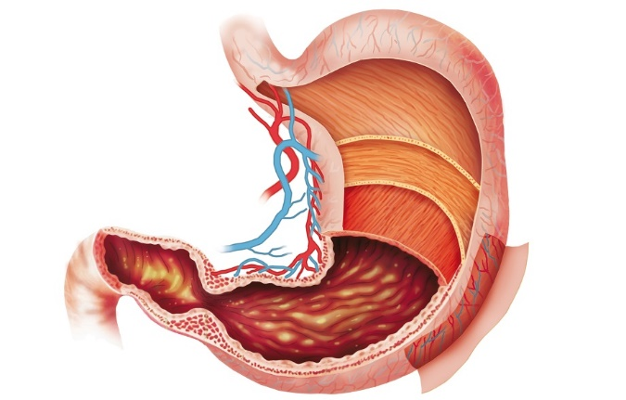
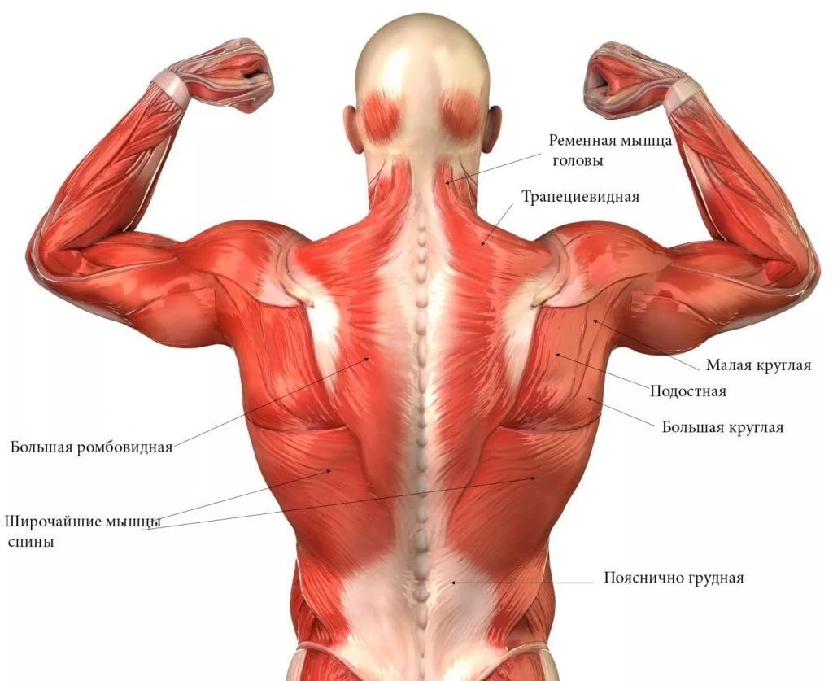
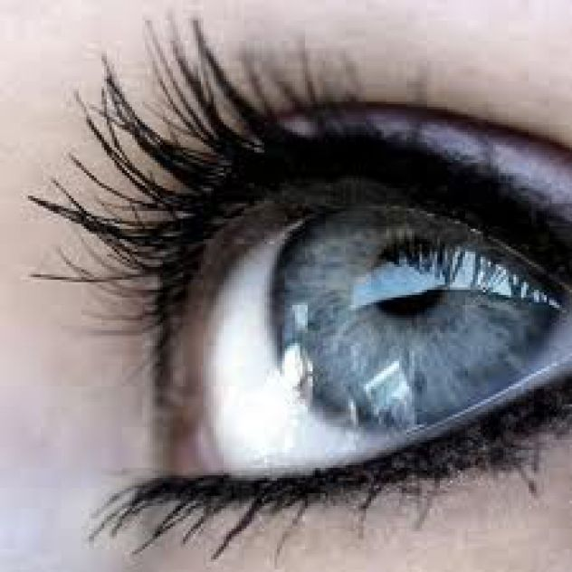
Анатомический диктант

Slide 5
I вариант II вариант III вариант
Глаз Нос Ухо
Язык Десна Щека
Спина Живот Пупок
Мышцы живота Мышцы спины Полость рта
Межрёберный Подкожный Подъязычный
Фронтальный Медиальный Латеральный
Дистальный Проксимальный Сагиттальный
Правый Внутренний Левый

Slide 6
I вариант | II вариант | III вариант
Oculus | Nasus | Auris
Lingua | Gingiva | Bucca
Dorsum | Abdomen | Umbilicus
Musculi abdominis | Musculi dorsi | Cavum oris
Intercostalis | Subcutaneus | Sublingualis
Frontalis | Medialis | Lateralis
Distalis | Proximalis | Sagittalis
Dexter | Internus | Sinister

Slide 7

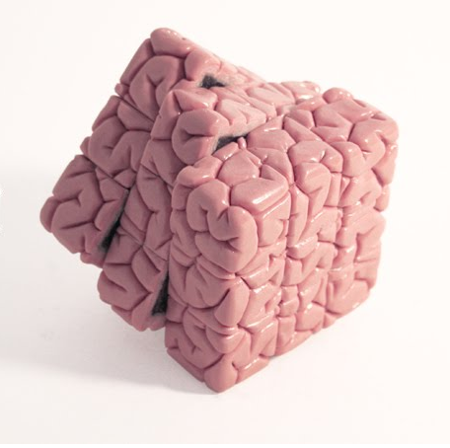
БЛИЦ-ОПРОС

Slide 8
Блиц-опрос по имени прилагательному
Какие грамматические категории есть у имени прилагательного?
На какие группы делятся прилагательные в латинском языке?
Какие прилагательные относятся к I группе?

Slide 9
4. Имеют ли прилагательные свой тип склонения? Приведите примеры.
5. Из каких элементов состоит словарная форма прилагательных I группы? Приведите пример.
6.Какое определение называется согласованным?

Slide 10
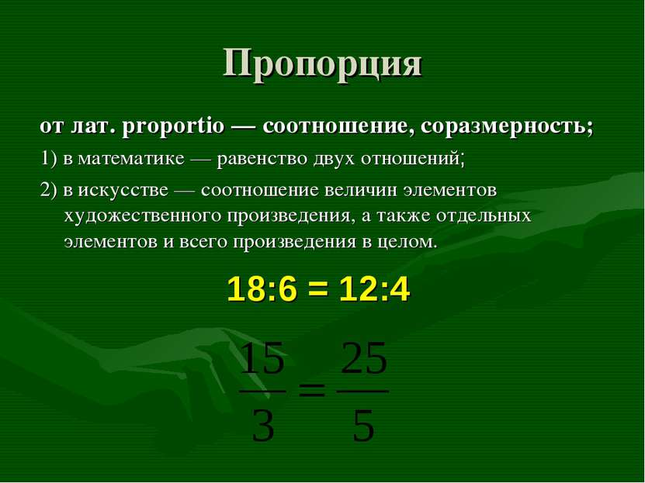
Решите пропорции
= = ?
?
concentratum
concentratus
concentrata
м.р., 2 скл.
ср.р., 2 скл.
ж.р., 1 скл.

Slide 11
Решите пропорции
? = = ?
? ?
obducta
obductum
obductus
ж.р., 1 скл.
м.р., 2 скл.
ср.р., 2 скл.

Slide 12
Решите пропорции
? = ? =
? ?
fluida
fluidus
fluidum
м.р., 2 скл.
ср.р., 2 скл.
ж.р., 1 скл.

Slide 13
Решите пропорции
Nodus (м.р.., 2 скл.) = Vena = Musculus = Ligamentum
lymphaticus (м.р.., 2 скл.) ? ? ?
transversus, a, um – поперечный, -ая, -ое
transversa
transversus
transversum

Slide 14
Решите пропорции
camphoratus, a, um – камфорный, -ая, -ое
amarus, a, um – горький, -ая, -ое
purus, a, um – чистый, -ая, -ое
Oleum = Tinctura = Succus
? ? ?
camphoratum
amara
purus

Slide 15
Тема: Имя прилагательное II группы. Согласование прилагательных с существительными 1, 2, 3 склонений.
1.Имена прилагательные II группы. Три подгруппы прилагательных.
2. Падежные окончания прилагательных II группы.
3. Согласование прилагательных II группы с существительными разных типов склонения (1, 2, 3).

Slide 16
Имена прилагательные II группы
-er, -is, -e
-is, -e
-s, -x, -r
Словарная форма:
с окончаниями всех 3-х родов
silvester, tris, tre – лесной
Словарная форма:
с 2-мя родовыми окончаниями
vaginalis, e – вагинальный
Словарная форма:
с указанием род.п.
simplex, icis – простой

Slide 17
Падежные окончания прилагательных II группы
vaginalis, e – вагинальный, -ая, -ое
Casus | Singularis |  | Pluralis
 | m., f. | n. | m., f. | n.
Nom. | vaginalis | vaginale | vaginales | vaginalia
Gen. | vaginalis | vaginalis | vaginalium | vaginalium
Acc. | vaginalem | vaginale | vaginales | vaginalia
Abl. | vaginali | vaginali | vaginalibus | vaginalibus

Slide 18
ФИШБОУН (на примере словосочетания «медиальная мышца»)
Как согласовать прилагательное
II группы с существительным?
Из словарной формы прилагательного выбрать нужную родовую форму и определить склонение
Выписать словарную форму каждого слова
Определить структуру термина (главное слово и зависимое)
Определить род и склонение существительного
Построить термин в им.п., ед.ч.
Вывод
Мышца – главное слов (что?)
Медиальная – зависимое (какая?)
Musculus – м.р., 2 скл.
Строим термин:
musculus medialis
Musculus, i, m
Medialis, e
Из словарной формы прилагательного выбираем форму м.р. – medialis - 3 скл (II группа)
1. Определить род существительного.
2. Выбрать нужную родовую форму прилагательного.
3. Склонения обоих слов могут быть разными.

Slide 19


Slide 20
Работа в подгруппах
Найдите в пословицах имена прилагательные, согласованные с существительными. Аргументируйте свой ответ.
I подгруппа
1. Ars longa, vita brevis. – Искусство долговечно, жизнь коротка.
2. Exitus letalis. – Смертельный исход.
II подгруппа
1. Senectus – insanabilis morbus est. – Старость – неизлечимая болезнь.
2. Homo sapiens. – Человек разумный.
III подгруппа
1. Per vias naturales. – Через естественные пути (о родах).
2. Status communis. – Общее состояние.

Slide 21
I подгруппа
1. Ars longa, vita brevis. – Искусство долговечно, жизнь коротка.
2. Exitus letalis. – Смертельный исход.
II подгруппа
1. Senectus – insanabilis morbus est. – Старость – неизлечимая болезнь.
2. Homo sapiens. – Человек разумный.
III подгруппа
1. Per vias naturales. – Через естественные пути (о родах).
2. Status communis. – Общее состояние.

Slide 22
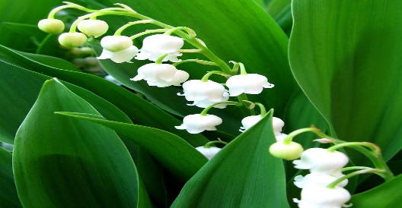
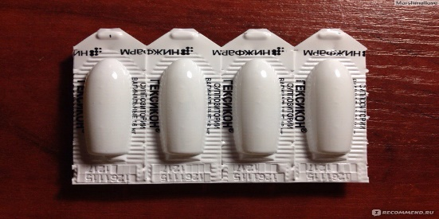
Согласуйте имена прилагательные с существительными в Nom. et Gen. singularis (им. и род.п. ед.ч.)
1. Майский ландыш – | 7. Натуральный сок –
2. Сладкий сироп – | 8. Смертельная доза –
3. Растворимый стрептоцид – | 9. Кишечнорастворимая таблетка –
4. Грудной эликсир – | 10. Ректальная свеча –
5. Медицинский раствор – | 11. Простой порошок –
6. Вагинальная свеча–

Slide 23

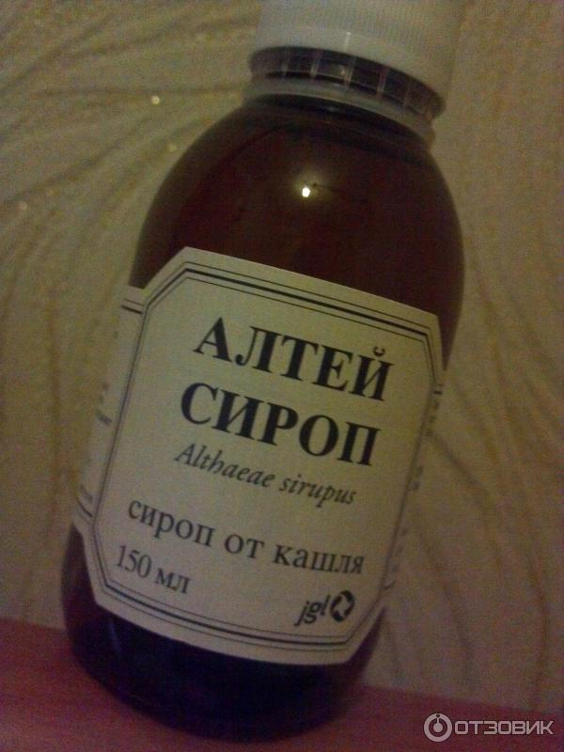
1. Майский ландыш
Nom.Convallaria majalis
Gen. Convallariae majalis
2. Сладкий сироп
Nom. Sirupus dulcis
Gen. Sirupi dulcis

Slide 24

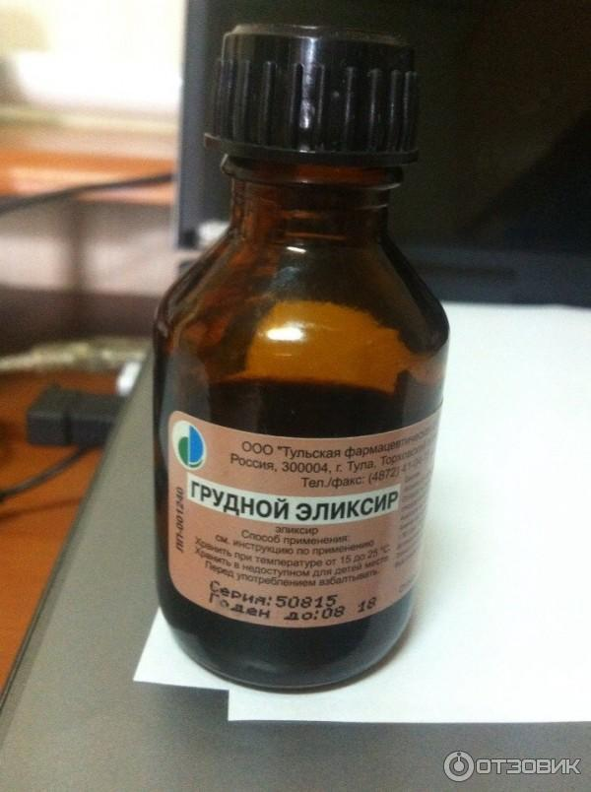
3. Растворимый стрептоцид
Nom. Streptocidum solubile
Gen. Streptocidi solubilis
4. Грудной эликсир
Nom. Elixir pectorale
Gen. Elixiris pectoralis

Slide 25
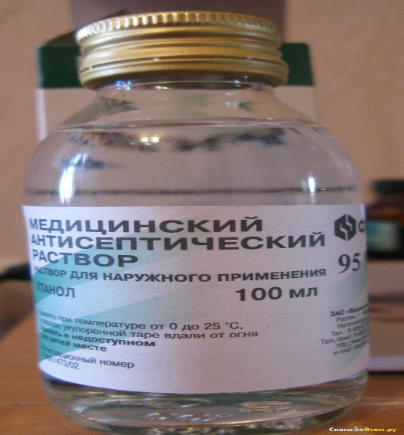
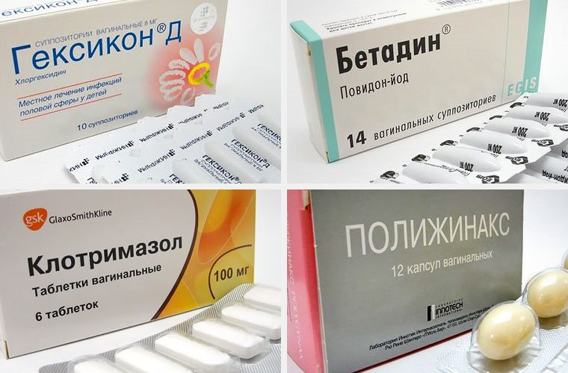
5. Медицинский раствор
Nom. Solutio medicinalis
Gen. Solutionis medicinalis
6. Вагинальная свеча
Nom. Suppositorium vaginale
Gen. Suppositorii vaginalis

Slide 26
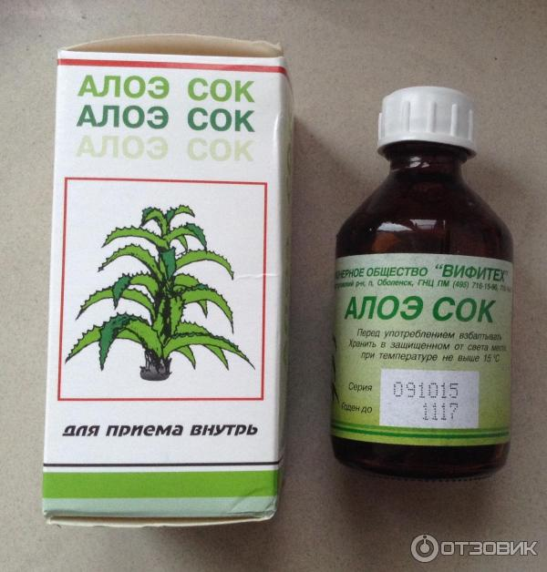
7. Натуральный сок
Nom. Succus naturalis
Gen. Succi naturalis
8. Смертельная доза
Nom. Dosis letalis
Gen. Dosis letalis

Slide 27
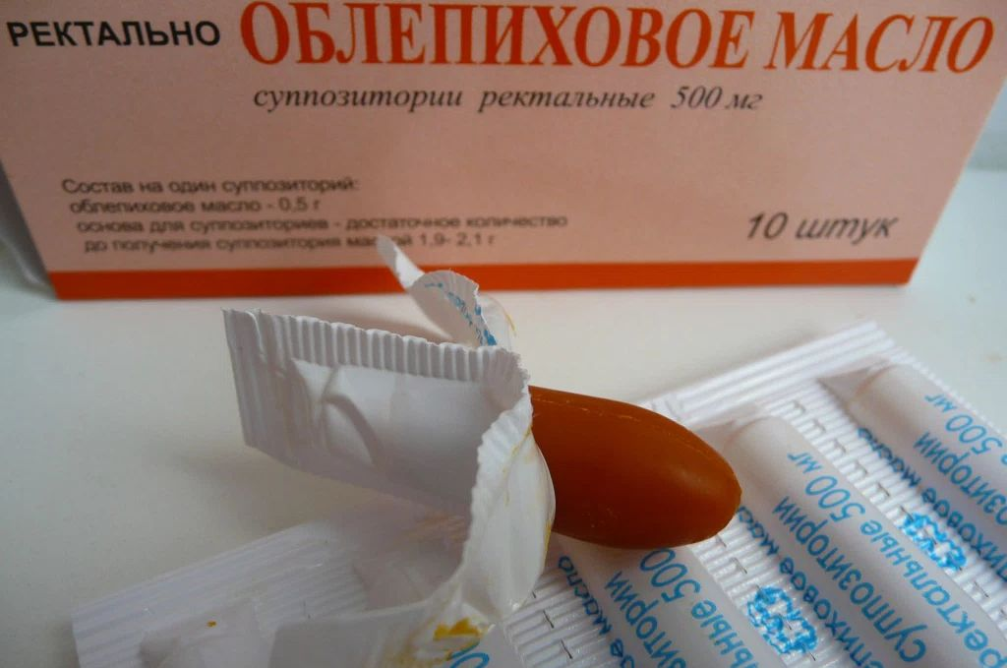
9. Кишечнорастворимая таблетка
Nom. Tabuletta enterosolubilis
Gen. Tabulettae enterosolubilis
10. Ректальная свеча
Nom. Suppositorium rectale
Gen. Suppositorii rectalis

Slide 28
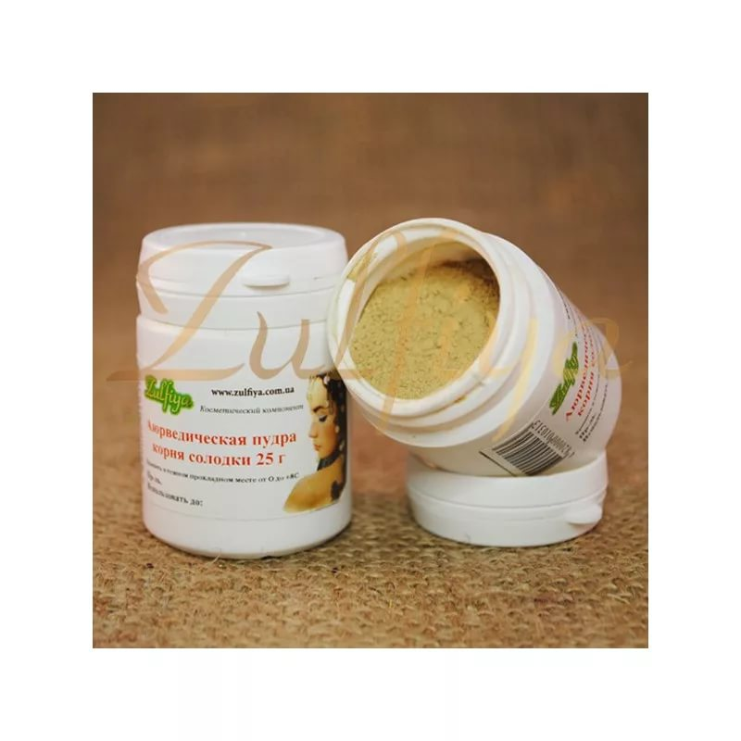
11. Простой порошок
Nom. Pulvis simplex
Gen. Pulveris simplicis

Slide 29


Найди ошибки в рецептах

Slide 30
I подгруппа
Recipe: Succi gastricus naturale 200 ml
Da.
Signa: По 1 столовой ложке 3 раза в день.
Recipe: Succi gastrici naturalis 200 ml
Da.
Signa: По 1 столовой ложке 3 раза в день.

Slide 31
II подгруппа
Recipe: Solutionis Viride nitens 1% – 20 ml
Da.
Signa: Для обработки краёв раны.
Recipe: Solutionis Viridis nitentis 1% – 20 ml
Da.
Signa: Для обработки краёв раны.

Slide 32
III подгруппа
Recipe: Tincturae Convallariae majale
Tincturae Valerianae simplex ana 7 ml
Misce.
Da.
Signa: По 20 капель на приём.
Recipe: Tincturae Convallariae majalis
Tincturae Valerianae simplicis ana 7 ml
Misce.
Da.
Signa: По 20 капель на приём.

Slide 33
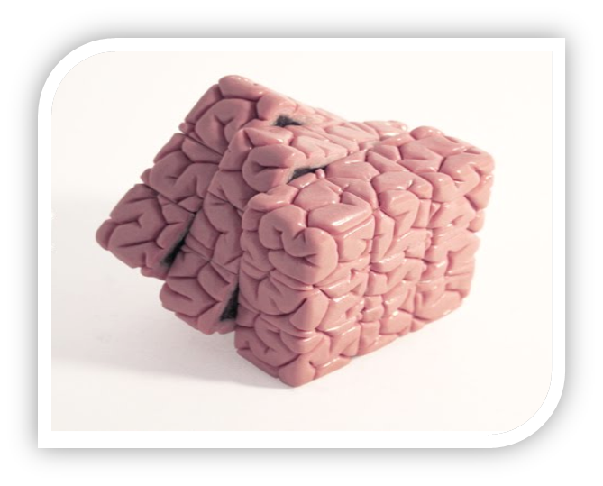

ПРОБЛЕМНЫЕ ВОПРОСЫ

Slide 34


Правильно ли согласовано имя прилагательное с существительным в словосочетании?
Aqua minerale
Aqua mineralis

Slide 35
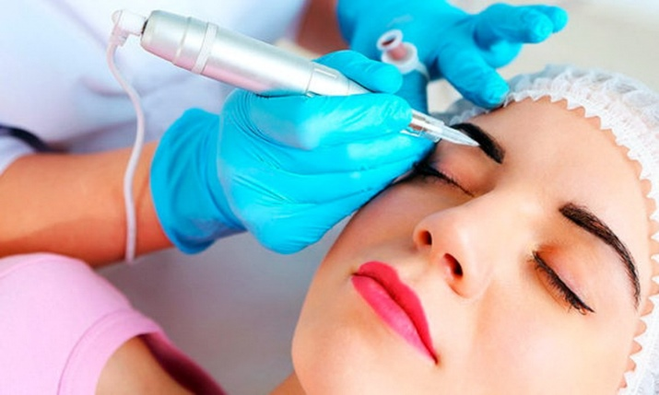
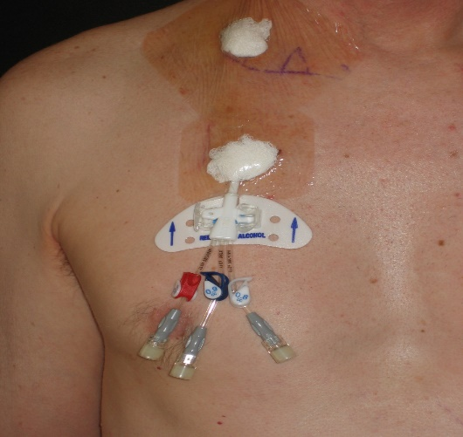
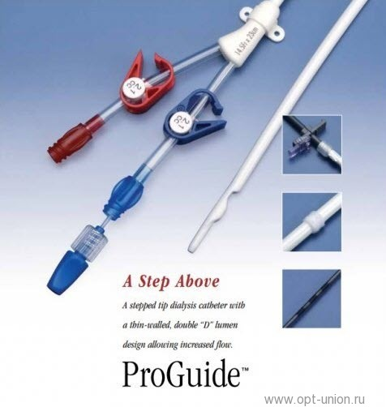
Permanens, ntis – постоянный, остающийся
Какие словосочетания с данным прилагательным встречаются в медицине и косметологии?
Перманентный макияж
Перманентный катетер

Slide 36
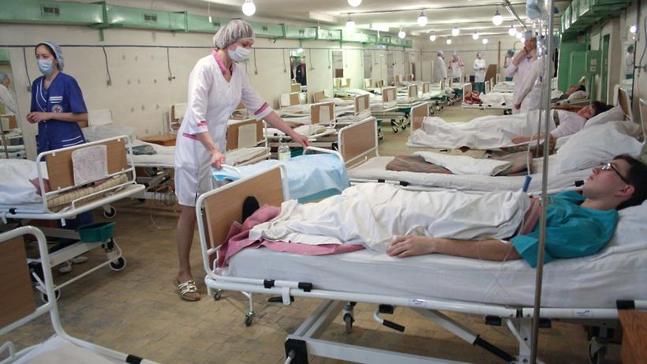
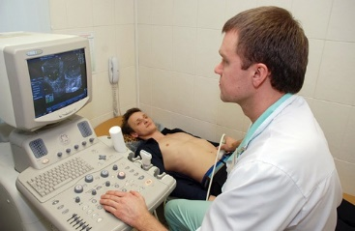
Какое значение имеют данные прилагательные в клинике?
Transrectalis Transabdominalis Transvaginalis
Transportabilis Operabilis

Slide 37
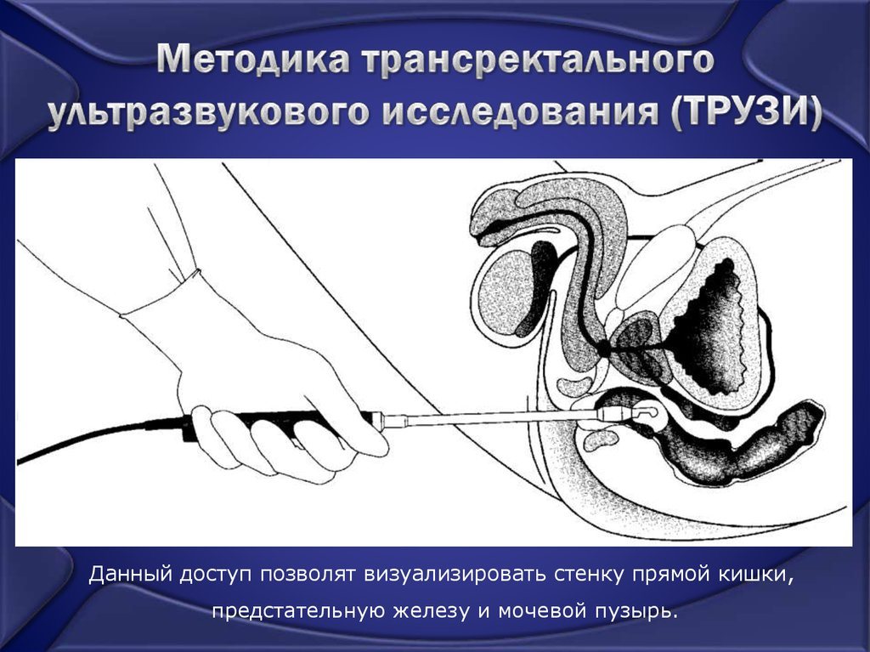
Transrectalis
трансректальный
(метод обследования больных через прямую кишку)

Slide 38
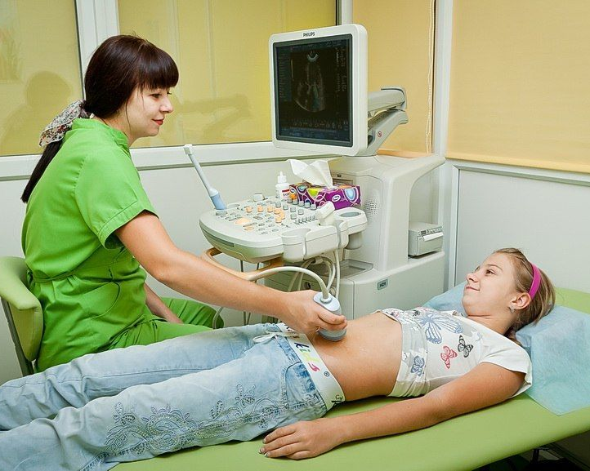
Transabdominalis
трансабдоминальный
(метод обследования больных через брюшную полость)

Slide 39
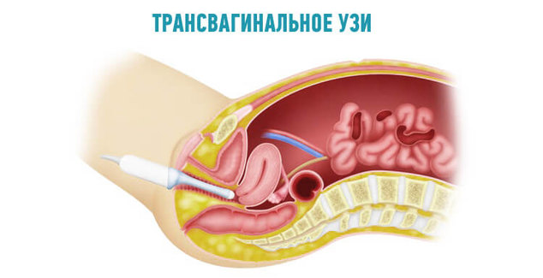
Transvaginalis
трансвагинальный
(метод обследования больных через влагалище)

Slide 40
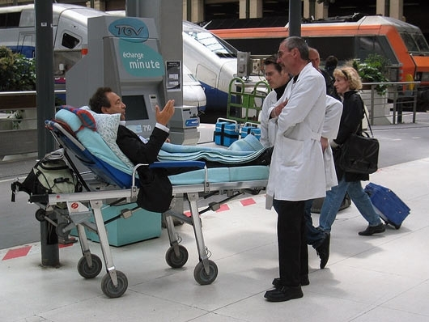
Transportabilis
транспортабельный
(такой, которого можно перевозить, транспортировать)

Slide 41
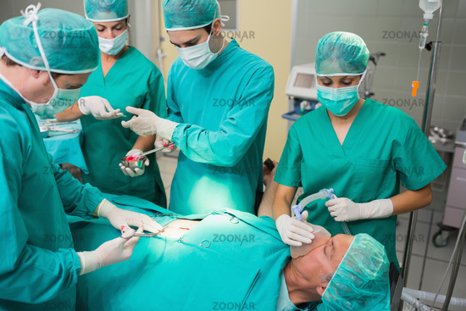
Operabilis
операбельный
(такой, который может быть прооперирован)

Slide 42

Задания в тестовой форме

Slide 43

ОЦЕНИТЕ РЕЗУЛЬТАТЫ СВОЕЙ РАБОТЫ
27-31 – «5»
22-26 – «4»
17-21 – «3»
16 и менее – «2»

Slide 44

РЕФЛЕКСИЯ

Slide 45


